Slide 1


Slide 2
Principales modificaciones de la NCG 461
Gobernanza en el Centro
Descansa sobre el concepto de materialidad financiera
Reportabilidad de índices no financieros. Finanzas sostenibles

Slide 3
Gobierno Corporativo en el Centro
Responsabilidad recae en el Directorio
Es obligatoria
Se reporta Gestion de riesgos , estructura
Se reportan también buenas practicas

Slide 4



principales desafíos
Convicción de la Alta Dirección /Cultura
ESG Pilar Estratégico del Modelo de Negocios
Importancia de la Agenda del Directorio
Comité de ESG

Slide 5
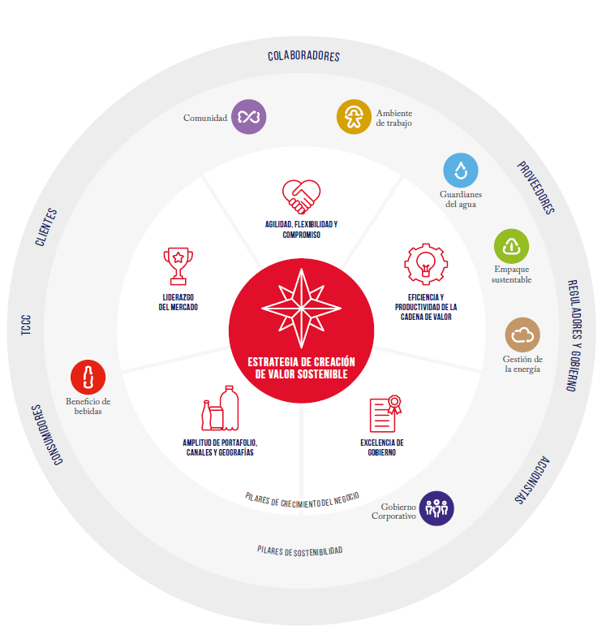







AGENDA DEL AÑO 2022– COMITÉ DE ETICA, CULTURA Y SUSTENTABILIDAD
MES
DIMENSION
PILAR
S
MAYO
Ambiente de Trabajo
MAYO
Comunidad
JUNIO
Beneficio de Bebidas
A
Gestión del Agua
JULIO
AGOSTO
Gestión de la Energía
SEPTIEMBRE
Empaque Sustentable
OCTUBRE
G
Gobierno Corporativo
NOVIEMBRE
DJSI

Slide 6
Doble materialidad
Se reportan indicadores financieros y no financieros
Materialidad: “aquello que de haberse reportado habría cambiado la decisión de inversión de un inversionista”
Reconocimiento de los grupos de interés o stakeholders
Estándares SASB reconoce diferencias por industrias, 77 tipos industrias
Define 25 factores que agrupa en 5 dimensiones de sostenibilidad
Hace comparable la información

Slide 7
Finanzas Sostenibles un cambio en la forma de hacer empresa
Introduce temas que deben ser reportados
Cambio climático
Ciberseguridad
Derechos humanos
Enfoque de género
Relación con colaboradores
Evaluación de Proveedores

Slide 8
Principales desafíos de la NCG 461
Costos y Carga de Trabajo
Transparentar información sensible, comparación
Se podrían presentar cuestionamientos a la materialidad

